Slide 1
Discretization of Continuous Attributes
Lecture 6

Slide 2
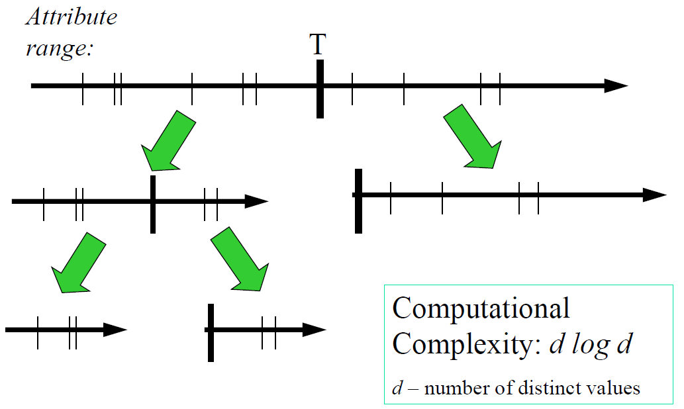
Discretization Algorithm

Slide 3
Discretization Algorithm
Notation
S - entire set of instances
A - attribute (feature)
T - threshold (partition boundary)
S₁ - set of instances below the threshold (v ≤ T)
S₂ - set of instances above the threshold (v > T)
Entropy induced by T:
Information Gain:
Gain (A,T;S) = E(S) - E(A,T;S)
Notes:
S סט כל התצפיות שלנו.
A – ה-feature ששעליו נבצע
T – נרצה למצוא
S1 – כל הרשומות שהן קטנות או שוות ל-T.
S2 – גדול מ-T.
באמצעות האלגוריתם הזה נמצא threshlold אופטימלי.

Slide 4
Discretization Algorithm
Entropy induced by T:
Information Gain:
Gain (A,T;S) = E(S) - E(A,T;S)
Notes:
S סט כל התצפיות שלנו.
A – ה-feature ששעליו נבצע
T – נרצה למצוא
S1 – כל הרשומות שהן קטנות או שוות ל-T.
S2 – גדול מ-T.
באמצעות האלגוריתם הזה נמצא threshlold אופטימלי.

Slide 5
Discretization using Binning
Equal-frequency discretization (עומק שווה):
divides the sorted values into k intervals so that each interval contains approximately the same number of training instances.
Equal-width discretization (רוחב שווה):
divides the number line between v_{min} and v_{max} into k intervals of equal width.
Thus the intervals have width w = (v_{max}-v_{min})/k and the cut points are at v_{min} + w; v_{min} + 2w; … ; v_{min} + (k - 1)w.
Notes:
אלגוריתם דיסקרטיזציה – נבצע אם ישנם רצפים. לא נוכל עבור משתנה רציף לבנות עץ באמצעות ID3 או באמצעות pruning.
שתי שיטות
Equal frequency – מספר שווה של תצפיות בכל אינטרוול.
Equal Width – טווח ערכים לכל אינטרוול.

Slide 6
Discretization - Example
Equal-frequency discretization:
Sort
28
Notes:
פיצול שווה בכל אינטרוול. לא חייב להיות שווה תמיד אבל כמעט שווה.

Slide 7
Discretization - Example
Equal-width discretization:
Two intervals cut point:
25+(35-25)/2 = 30
Width
Interval 1: X≤30
Interval 2: X>30
Notes:
טווח ערכים שווה בכל אינטרוול.
חלקי 2 כי זה מספר האינטרוולים.

Slide 8
Discretization Algorithm – Example
We have a continuous attribute (Temperature).
We must make it discrete by splitting it at some threshold.
How do we find the threshold?

Slide 9
Sort the data set by temperature attribute:
Decision (Class) | Temperature | Weekend
Shopping | 25 | W23
Shopping | 28 | W20
Tennis | 28 | W22
Tennis | 30 | W25
Tennis | 32 | W24
Cinema | 35 | W21
Notes:
תחילה נמיין לפי המשתנה tempeture.

Slide 10
Notes:
יש 1 תחת shopping כאשר ה-value קטן או שווה ל-25 כי זה קורה פעם אחת.

Slide 11
2/3

Slide 12
0.39+0.53
1/6

Slide 13
E(S) = -(2/6)*log₂(2/6)-(1/6)*log₂(1/6)-(3/6)*log₂(3/6)=1.46
The splitting point is 32, meaning that the attribute will now have two values: <=32 and >32
0.17*0+ 0.83*1.37

Slide 14
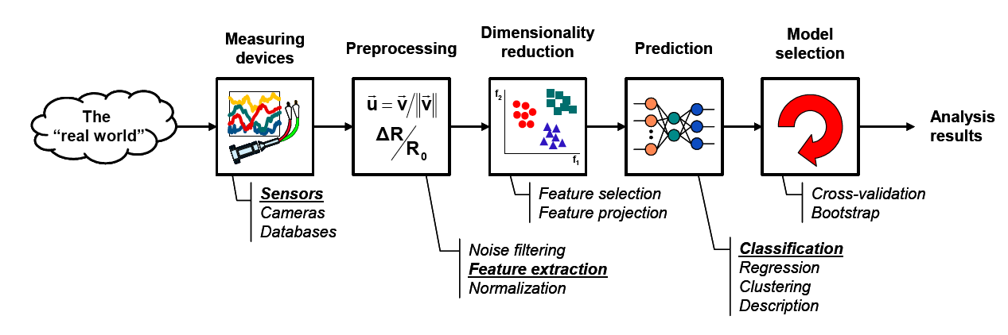
The learning process

